Slide 1

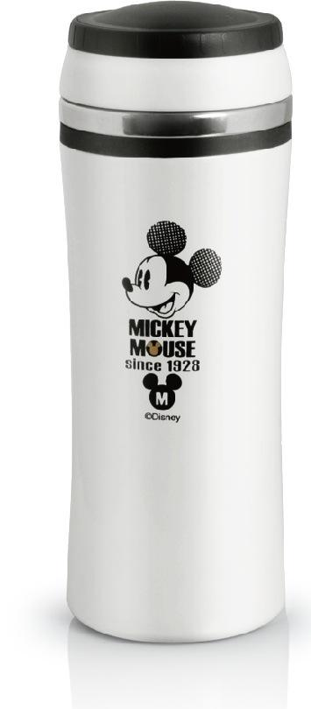


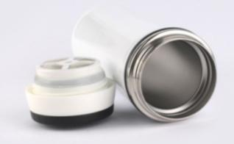
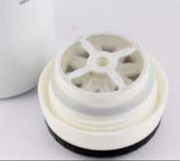
米奇
黑白经典真空泡茶杯
市场参考价：198.00
批发价： 38.00
型号：DSM-2089
规格： 6.7×6.7×19cm
容量：330ml
材质：不锈钢
装箱明细：40PCS/箱

